Slide 1
단어가 등장하는 횟수
Minkyu Jo

Slide 2
목차
문제 내용
해시
문제 풀이

Slide 3
문제 내용

Slide 4
문제 내용
문자열 S와 T가 주어 진다.
S에서 T가 부분 문자열로 등장하는 횟수를 찾아라.

Slide 5
해시

Slide 6
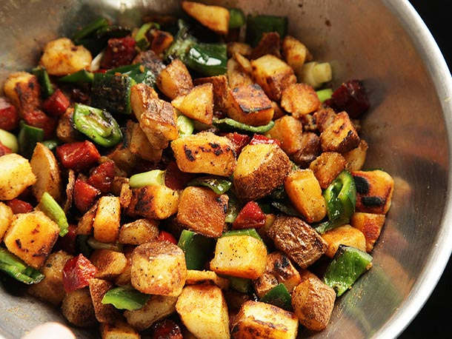
해시 (hash)
해시: 요리의 일종. 고기, 감자, 양파 등을 잘게 잘라 구운 음식이다.
문자열도 잘게 잘라 구울 수 없을까?

Slide 7
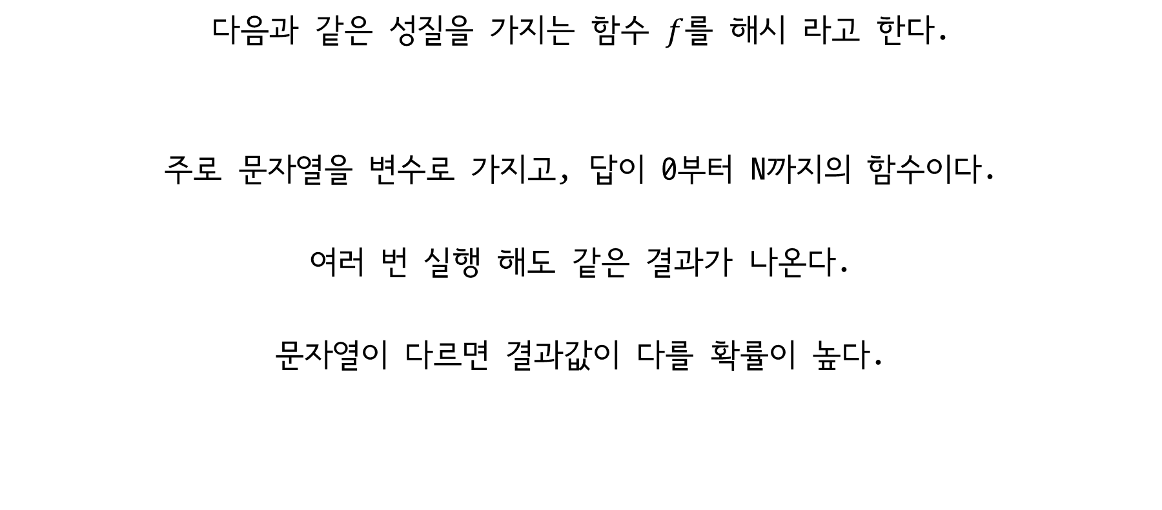
해시 (hash)
다음과 같은 성질을 가지는 함수 $f$를 해시 라고 한다.
주로 문자열을 변수로 가지고, 답이 0부터 N까지의 함수이다.
여러 번 실행 해도 같은 결과가 나온다.
문자열이 다르면 결과값이 다를 확률이 높다.

Slide 8

해시 (hash)
문제를 풀 때 주로 사용되는 해시 함수는 다음과 같다.
$$S= a_{n−1}⋯a_{1}a_{0}$$
$$f\left(S\right)=a_{0}d^{0}+a_{1}d^{1}+⋯+a_{n−1}d^{n−1} (mod m)$$
즉, $f$는 $S$를 $d$진법으로 쓴 것을 $m$으로 나눈 나머지이다.

Slide 9

해시 (hash)
$f($ABCDE$)$ = A$×d^{4}$ + B$×d^{3}$ + C$×d^{2}$ + D$×d^{1}$ + E$×d^{0}$
A | B | C | D | E | F | G | H | I | J | K | L

Slide 10

해시 (hash)
$f($ABCDE$)$ = A$×d^{4}$ + B$×d^{3}$ + C$×d^{2}$ + D$×d^{1}$ + E$×d^{0}$
$f($ABCDEF$)$ = A$×d^{5}$ + B$×d^{4}$ + C$×d^{3}$ + D$×d^{2}$ + E$×d^{1}$ + F$×d^{0}$
A | B | C | D | E | F | G | H | I | J | K | L

Slide 11

해시 (hash)
$f($ABCDE$)$ = A$×d^{4}$ + B$×d^{3}$ + C$×d^{2}$ + D$×d^{1}$ + E$×d^{0}$
$f($ABCDEF$)$ = A$×d^{5}$ + B$×d^{4}$ + C$×d^{3}$ + D$×d^{2}$ + E$×d^{1}$ + F$×d^{0}$
$f($ABCDEF$)$ = $d×($A$×d^{4}$ + B$×d^{3}$ + C$×d^{2}$ + D$×d^{1}$ + E$×d^{0})$ + F
A | B | C | D | E | F | G | H | I | J | K | L

Slide 12

해시 (hash)
$f($ABCDE$)$ = A$×d^{4}$ + B$×d^{3}$ + C$×d^{2}$ + D$×d^{1}$ + E$×d^{0}$
$f($ABCDEF$)$ = A$×d^{5}$ + B$×d^{4}$ + C$×d^{3}$ + D$×d^{2}$ + E$×d^{1}$ + F$×d^{0}$
$f($ABCDEF$)$ = $d×($A$×d^{4}$ + B$×d^{3}$ + C$×d^{2}$ + D$×d^{1}$ + E$×d^{0})$ + F
$f($ABCDEF$)$ = $d×f($ABCDE$)$ + F
A | B | C | D | E | F | G | H | I | J | K | L

Slide 13
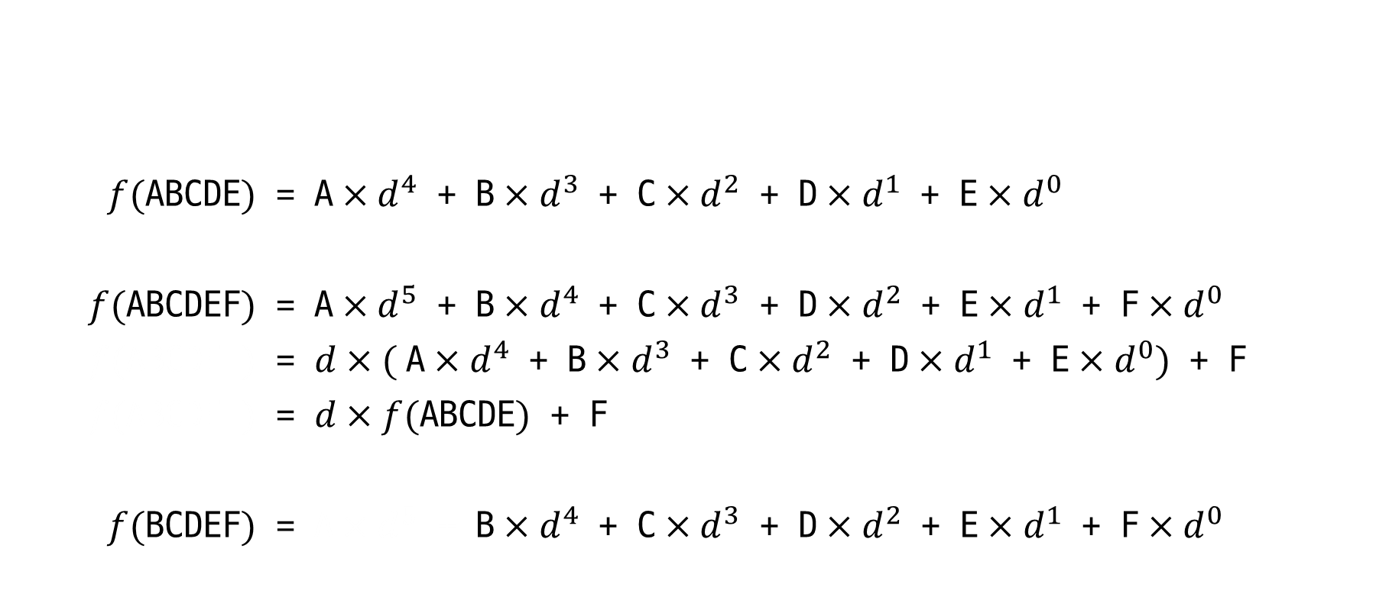
해시 (hash)
$f($ABCDE$)$ = A$×d^{4}$ + B$×d^{3}$ + C$×d^{2}$ + D$×d^{1}$ + E$×d^{0}$
$f($ABCDEF$)$ = A$×d^{5}$ + B$×d^{4}$ + C$×d^{3}$ + D$×d^{2}$ + E$×d^{1}$ + F$×d^{0}$
$f($ABCDEF$)$ = $d×($A$×d^{4}$ + B$×d^{3}$ + C$×d^{2}$ + D$×d^{1}$ + E$×d^{0})$ + F
$f($ABCDEF$)$ = $d×f($ABCDE$)$ + F
$f($BCDEF$)$ = A$×d^{5}$ + B$×d^{4}$ + C$×d^{3}$ + D$×d^{2}$ + E$×d^{1}$ + F$×d^{0}$
A | B | C | D | E | F | G | H | I | J | K | L

Slide 14
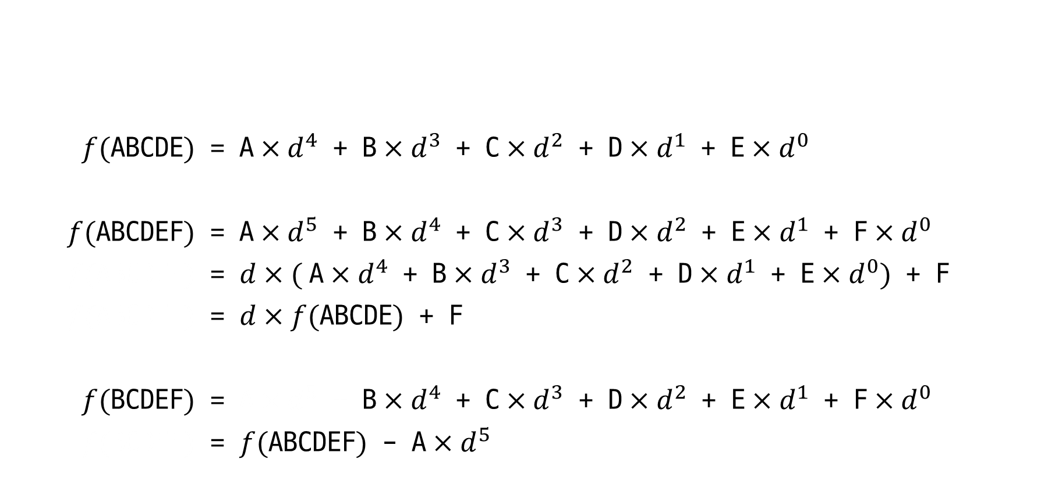
해시 (hash)
$f($ABCDE$)$ = A$×d^{4}$ + B$×d^{3}$ + C$×d^{2}$ + D$×d^{1}$ + E$×d^{0}$
$f($ABCDEF$)$ = A$×d^{5}$ + B$×d^{4}$ + C$×d^{3}$ + D$×d^{2}$ + E$×d^{1}$ + F$×d^{0}$
$f($ABCDEF$)$ = $d×($A$×d^{4}$ + B$×d^{3}$ + C$×d^{2}$ + D$×d^{1}$ + E$×d^{0})$ + F
$f($ABCDEF$)$ = $d×f($ABCDE$)$ + F
$f($BCDEF$)$ = A$×d^{5}$ + B$×d^{4}$ + C$×d^{3}$ + D$×d^{2}$ + E$×d^{1}$ + F$×d^{0}$
$f($BCDEF$)$ = $f($ABCDEF$)$ - A$×d^{5}$
A | B | C | D | E | F | G | H | I | J | K | L

Slide 15

해시 (hash)
$f(⋯⋯⋯$B)
=
$d×f($A$⋯⋯⋯)$ + B - (A $×$ $d^{L}$)

Slide 16
문제 풀이

Slide 17

문제 풀이 $O(\left|S\right||T|)$
$S 에서$길이가 $|T|$인 모든 부분 문자열에 대해 해시를 계산하고,
$T$의 해시와 같은 것의 개수를 센다.

Slide 18

문제 풀이 $O(\left|S\right|+|T|)$
$S 에서$길이가 $|T|$인 모든 부분 문자열에 대해 해시를 계산하고,
$T$의 해시와 같은 것의 개수를 센다.
이때 두 번째 해시부터 $O\left(1\right)$에 계산할 수 있다.

Slide 19
문제 풀이 $O(\left|S\right|+|T|)$
KMP 알고리즘을 사용한다.

